Slide 1
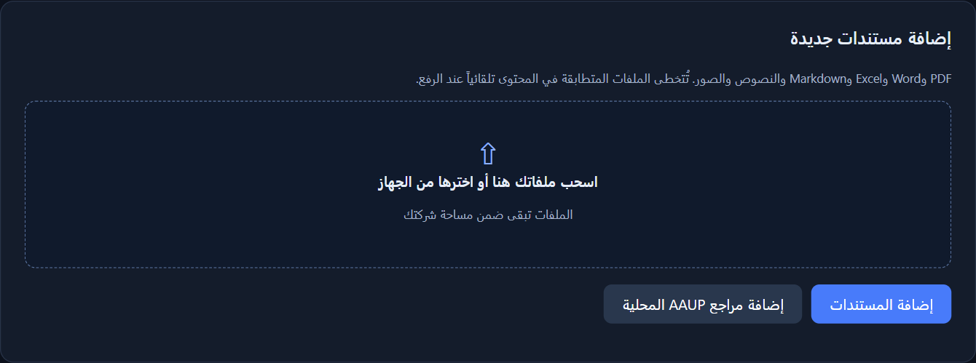
CampusIQ
إجابة من ملفات المؤسسة
ومصدر يمكن فتحه
مساعد عربي وإنجليزي للجامعات والشركات
بمساحة معرفة مستقلة لكل مؤسسة
01 / 10
نموذج عامل للمسابقة، 7 نوفمبر 2026
Notes:
قدّم CampusIQ كمنتج يجيب من مستندات المؤسسة ويتيح الرجوع إلى الملف المحلي. الجامعة العربية الأمريكية حالة تطبيق أولى، وليست المؤسسة الوحيدة التي يخدمها المنتج. اللقطة من التطبيق العامل، وليست نموذج واجهة افتراضياً.
المراجع:
https://github.com/MohamedSbeehat/RAG_AAUP_ITClub/blob/setup/project-structure/README.md
docs/presentation/assets/capture_evidence.json

Slide 2
المشكلة التي يعالجها المشروع
الطالب يحتاج إجابة قابلة للتحقق، والمؤسسة تحتاج قناة معرفة يمكن صيانتها
+3.3
المعلومات موزعة بين لوائح وخطط وجداول
السؤال باللهجة اليومية لا يطابق دائماً عنوان الوثيقة.
الجواب غير الموثق قد يربك قرار التسجيل.
الاستثناءات تحتاج موظفاً مختصاً.
نقطة مئوية في الالتحاق
في تجربة عشوائية لمساعد قبول بجامعة GSU
لطلاب ملتزمين بالالتحاق، خريف 2016
هذا دليل خارجي على قيمة الإرشاد، وليس نتيجة لمشروعنا أو قياساً لفلسطين.
02 / 10
ب1: Page & Gehlbach، 2017. لا تتوفر بعد دراسة ميدانية خاصة بـCampusIQ.
Notes:
اشرح تجربة المستخدم دون ادعاء نسبة محلية للأسئلة المكررة أو وفراً زمنياً لم يُقَس. الدراسة المنشورة اختبرت مساعداً للمساعدة قبل الالتحاق في GSU. الفرق المقدر 3.3 نقطة مئوية للطلاب الملتزمين بالجامعة، وليس 3.3% نسبة نسبية. لا تنقل أثرها إلى CampusIQ أو إلى فلسطين. نحتاج مقابلات وقياس وقت البحث قبل التجربة الميدانية وبعدها.
المراجع:
https://doi.org/10.1177/2332858417749220

Slide 3
الحل ومعمارية RAG
الاسترجاع محلي، ومزوّد التوليد يستقبل المقتطفات وسياق المحادثة
بحث هجين
تضمينات محلية
استخراج وتقسيم
حساب المؤسسة
Qdrant مع SQLite FTS5
multilingual-e5-small، 384 بُعداً
PDF، Office، نصوص وصور
جلسة موثقة وملفات مستقلة
توليد مقيد بالأدلة
إجابة ومراجع محلية
Gemini أو Ollama عند الإعداد
تحقق من الإحالات أو امتناع
عزل الملفات وSQLite وQdrant لكل مؤسسة. لا تتحدد الهوية من السؤال.
03 / 10
ر1: بطاقة multilingual-e5-small. ر2: Qdrant. التنفيذ الفعلي في src/rag_aaup.
Notes:
اشرح المسار من اليمين إلى اليسار. FastAPI يتحقق من الجلسة ويحدد المؤسسة من الخادم. المحمل يحفظ اسم الملف والصفحة أو القسم. e5 يعمل محلياً مع بادئتي query وpassage. Qdrant يبحث دلالياً وSQLite FTS5 يبحث بالكلمات، وRRF يدمج النتائج. المساعد يرسل المقاطع والسياق إلى المزود ويقبل الإحالات المعروفة فقط. هذه حماية إحالات ميكانيكية وليست إثباتاً دلالياً لكل جملة. الملفات محلية افتراضياً لكن المقاطع تخرج إلى المزود عند التوليد السحابي. اختيار المكتبات يتوافق مع دليل المسابقة المحلي. لا يستخدم الإطار LangChain.
المراجع:
https://huggingface.co/intfloat/multilingual-e5-small
https://qdrant.tech/documentation/overview/
https://github.com/MohamedSbeehat/RAG_AAUP_ITClub/blob/setup/project-structure/src/rag_aaup/api.py
https://github.com/MohamedSbeehat/RAG_AAUP_ITClub/blob/setup/project-structure/src/rag_aaup/retrieval/service.py

Slide 4
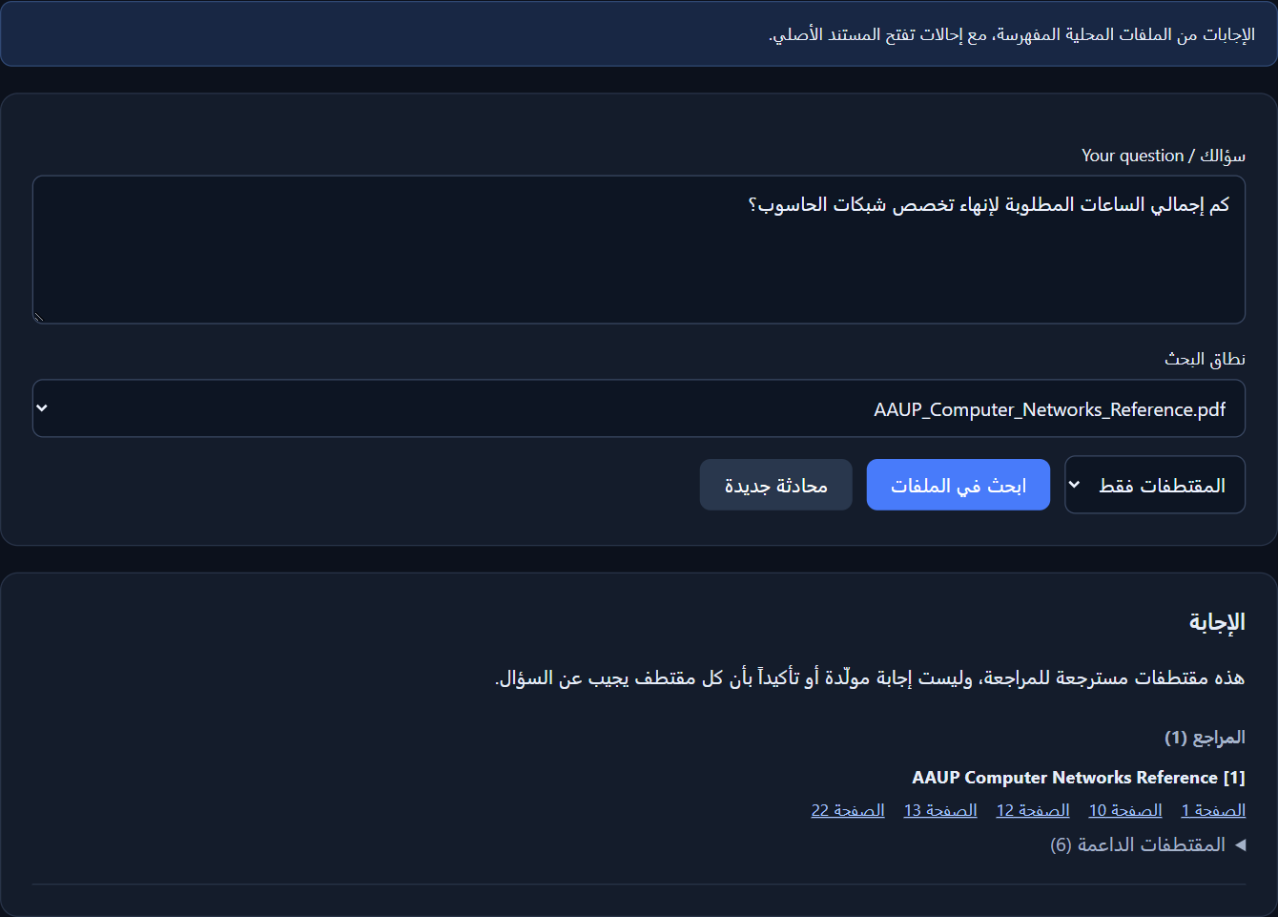
العرض العملي من التطبيق
سؤال عن خطة الشبكات، ثم فتح الملف المحلي للتحقق
134
ساعة معتمدة للدرجة
من مرجع الشبكات المحلي
الصفحة الأولى، مع رابط المصدر الرسمي
تُجمع مقاطع الملف تحت مرجع واحد
والدليل التفصيلي قابل للفتح
04 / 10
ج1: خطة AAUP الرسمية. لقطات من تشغيل فعلي، في وضع المقتطفات فقط.
Notes:
ابدأ من Documents وارفع ملف الخطة، ثم اختره في نطاق البحث. السؤال في اللقطة استرجاع حي من مرجع الشبكات الحقيقي. تحققت الجولة من إرجاع دليل يحتوي 134 ومن فتح PDF محلي بحالة HTTP 200. هذه اللقطة لا تدعي أنها توليد جديد من Gemini، فحصته نفدت أثناء الاختبارات. افتح الصفحة الأولى عند العرض. مرجع CampusIQ تجميع مستقل من الموقع، وليس PDF أصدرته الجامعة ولا دليلاً على سنة النفاذ أو دفعة الطالب. جرّب أيضاً سؤالاً بلا دليل وأوضح أن التوليد الكامل للامتناع ما زال بحاجة إعادة قياس عند توفر الحصة.
المراجع:
https://www.aaup.edu/ar/bachelor-computer-networks-minor-information-security/curriculum
docs/presentation/assets/capture_evidence.json
ملف محلي مولّد: output/pdf/AAUP_Computer_Networks_Reference.pdf

Slide 5
ما الذي أثبتته الاختبارات؟
النتائج المحلية قابلة للإعادة، وتقييم التوليد الكامل لم يكتمل
اختبارات محلية ناجحة
Gemini: وصلت 14 إجابة من 42 محاولة
29 حالة على مستندات اختبار مصطنعة،
و50 حالة على خطط AAUP الحقيقية.
28 خطأ من المزود بعد نفاد الحصة اليومية.
لا يوجد حكم كامل على الامتناع والمتابعة.
05 / 10
ت1: تقارير التشغيل المنشورة، 7 نوفمبر 2026. ليست هذه دقة عامة على أسئلة المسابقة.
Notes:
58/58 اختبارات Python نجحت أيضاً من نسخة Git نظيفة دون أسرار أو بيانات شركات. اختبار Node يستخدم DOM محاكياً، أما لقطات هذه الجولة فالتقطها متصفح Edge من التطبيق الحقيقي. الاسترجاع 29/29 جرى عبر TestClient وHTTP، مع 9 فحوص رفع وعزل وتنظيف. الخطط 50/50 ضمن الملف المحدد، والتقييم السابق 7/7 محلياً دون تخطٍ؛ بعض مصادره لا تُرفع إلى Git. من 42 محاولة توليد وصلت 14 واجتازت الفحوص المعلنة، وتعذرت 28. 26 رسالة ذكرت الحصة صراحة ورسالتا الإنجليزية كانتا عامتين. أكد فحص المزود حد 20 طلباً يومياً للنموذج في ذلك الحساب. لا تعرض 14/14 كدقة شاملة، ولا تعد الأخطاء نجاحاً أو فشلاً دلالياً. وسيط زمن الاستجابات الناجحة فقط 6.156 ثانية، n=14، وليس وعد أداء أو قياس أحمال.
المراجع:
https://github.com/MohamedSbeehat/RAG_AAUP_ITClub/blob/setup/project-structure/reviewer_pack/reports/VERIFICATION.md
https://github.com/MohamedSbeehat/RAG_AAUP_ITClub/blob/setup/project-structure/reviewer_pack/reports/live_results.json

Slide 6
السوق والعملاء المستهدفون
البداية مع القبول والتسجيل، ثم مؤسسات التدريب والشركات ذات الوثائق الداخلية
134,969
طالباً مسجلاً في نطاق الكتاب
35 مؤسسة في جداول الملخص
14 جامعة، 11 كلية جامعية، 10 كليات مجتمع
هذا حجم جمهور محتمل، لا عدد عملاء لنا.
المشتري: المؤسسة
المستخدم: الطالب أو الموظف
06 / 10
م1: وزارة التربية والتعليم العالي، 2024/2025، صفحات PDF 7 و8 و13. المحافظات الشمالية فقط.
Notes:
المجموع 134,969 للعام 2024/2025 صريح في النص العربي بالمحافظات الشمالية. صفوف المؤسسات في الملخص تعطي 14 جامعة و11 كلية جامعية و10 كليات مجتمع، ومجموع الطلبة 125,827 + 4,137 + 5,005. بيانات غزة غير ممثلة في هذا النطاق، فلا تسوّق الرقم على أنه إجمالي فلسطين ولا تقارنه مباشرة بعام ذي تغطية أخرى. بعض عناوين الجداول الإنجليزية احتفظت بسنة أقدم، لذلك اعتمدنا النص العربي والجدول العربي لعام 2024/25. لا توجد عقود أو حصة سوقية مثبتة للمشروع. الجامعة العربية الأمريكية حالة البدء، ولها 12,053 طالباً في صفها بهذا الملخص، لكن إدراجها هنا لا يعني شراكة تجارية. يقرر الشراء القبول والتسجيل وتقنية المعلومات والخصوصية، وليس الطالب الفرد.
المراجع:
https://www.mohe.pna.ps/LinkClick.aspx?fileticket=aZpJ4JTdBW8%3d&tabid=138&portalid=0&mid=924
وزارة التربية والتعليم العالي، الكتاب الإحصائي 2024/2025، PDF ص7-8 وص13.

Slide 7
نموذج الإيرادات والتسعير المقترح
اشتراك للمؤسسة، مع حدود استخدام ودعم واضحين
149$
من يدفع ولماذا؟
المؤسسة تدفع مقابل إدارة معرفتها
وربط الإجابات بمستنداتها الخاصة.
التهيئة تشمل تنظيف الوثائق ومراجعة المصادر.
تسعير العقود الأكبر يعتمد على الاستخدام.
شهرياً لكل مؤسسة
سعر مقترح لاختبار الاستعداد للدفع
يشمل في السيناريو 2,000 إجابة شهرياً
119$ مساهمة شهرية قبل التكاليف الثابتة
في سيناريو تكلفة API مرجعية 30$ للمؤسسة
07 / 10
افتراض تجاري معلن. السعر والباقة غير معتمدين، والفوترة وحدود الشهر عمل قادم.
Notes:
لا يوجد سعر بيع معتمد أو إيراد محقق أو عميل دافع مثبت. 149 دولاراً مقترح للاختبار، وليس رقماً سوقياً مثبتاً. السيناريو 2,000 إجابة شهرياً، مع 4,000 token إدخال و1,000 token إخراج مفوتر يشمل التفكير لكل سؤال، بأسعار مرجعية منشورة 1.5 و9 دولار للمليون على Gemini 3.5 Flash. التكلفة المحسوبة 0.015 دولار للسؤال، و30 دولاراً لكل مؤسسة شهرياً، والمساهمة 149-30=119 قبل الاستضافة والدعم والتسويق. يجب قياس usage_metadata وتحديث التعريفة قبل الالتزام بعقد. مصدر Google Cloud للمقارنة مرجع إضافي وليس فاتورة التطبيق. لا تدّعي أن API المجاني أساس تشغيل منتج تجاري. Chatbase Hobby المنشور 40 دولاراً شهرياً أو32 مع الدفع السنوي، لكنه منتج بخصائص ووحدات استهلاك مختلفة، فلا تجعله مقارنة سعرية متكافئة. فوترة العملاء والقياس الشهري لم تنفذ بعد.
المراجع:
https://ai.google.dev/gemini-api/docs/pricing.md
https://cloud.google.com/gemini-enterprise-agent-platform/generative-ai/pricing
https://www.chatbase.co/pricing
docs/presentation/financial_model.json

Slide 8
التكاليف والتوقعات المشروطة
سيناريو حسابي عند 5 مؤسسات ثابتة من الشهر الأول، وليس توقع مبيعات
457.60$ تشغيل شهري في السيناريو
المدخلات الشهرية
48$ خادم + 9.60$ نسخ احتياطي
150$ ميزانية دعم + 100$ تسويق
150$ API لخمس مؤسسات
1,800$ ميزانية إطلاق لمرة واحدة
36 شهراً | 24 شهراً | 12 شهراً
8,546.40$ | 5,097.60$ | 1,648.80$
صافي قبل الضريبة وضمن الفرضيات
تغطية التشغيل عند 3 مؤسسات
بشرط تحقق الاستهلاك والسعر المفترضين
08 / 10
ك1: Google. ك2: DigitalOcean. عدد العملاء والباقة والأجور والتسويق افتراضات، مع ثبات الأسعار.
Notes:
كل المبالغ USD. السعر المنشور المرجعي لخادم Basic CPU 4vCPU/8GiB/160GiB هو48 دولاراً شهرياً، والنسخ الأسبوعي20%=9.6. لم نختبر سعة هذا الخادم لعدد المؤسسات. ميزانية الدعم10 ساعات×15 دولاراً=150، والتسويق100، وهما افتراضا ميزانية لا راتب سوقي موثق. الثابت307.6، والمتغير30 لكل مؤسسة؛ لخمس مؤسسات إجمالي457.6. الإيراد745 شهرياً. ميزانية تهيئة الإطلاق120 ساعة×15=1,800 وهي مقترحة وليست نفقة سابقة. للأشهر12/24/36 الإيرادات8940/17880/26820، والتكاليف مع التهيئة7291.2/12782.4/18273.6، والصافي1648.8/5097.6/8546.4. نقطة تغطية التشغيل ceil(307.6/119)=3، ولا تسترد عندها تلقائياً ميزانية الإطلاق. السيناريو يبقي5 مؤسسات والأسعار ثابتة دون تدرج اكتساب أو تسرب أو تضخم أو ضريبة. يتغير مع طول السياق وتفكير النموذج والدعم. هو تحليل حساسية للنموذج وليس وعد ربح أو توقع إيرادات معتمد.
المراجع:
https://www.digitalocean.com/pricing/droplets
https://docs.digitalocean.com/products/backups/details/pricing/
https://ai.google.dev/gemini-api/docs/pricing.md
docs/presentation/financial_model.json

Slide 9
المنافسون ونقطة التميّز
المراجع المحلية واختبارات العربية هي أساس التقييم، وليست ادعاء تفوق حصري
ما الذي يحتاجه القرار؟ | القوة الأساسية | البديل
ربط المعلومات بين الملفات يظل على المستخدم | مرجع أصلي مباشر | PDF وبحث الموقع
مراجعة الخطط والحدود وسياسة البيانات | معرفة مرفوعة وتكاملات جاهزة | Chatbase
تقييم الترخيص والتكامل ومتطلبات المؤسسة | وكلاء وتكاملات وحوكمة | Copilot Studio
استكمال الفوترة وSSO واختبارات الأحمال | إحالة محلية، عزل ملفات، اختبارات عربية | CampusIQ الحالي
موظف القبول والتسجيل شريك للحالات والاستثناءات التي لا تثبتها الوثائق.
09 / 10
ن1: Chatbase. ن2: Microsoft Copilot Studio. أوصاف من المزودين، وليست مقارنة تجريبية متكافئة.
Notes:
المقارنة مبنية على وصف الموردين والوظائف المقاسة للمشروع، لا على تشغيل الاختبارات نفسها على المنتجات المنافسة. لا تقل إن المنافسين لا يدعمون العربية أو الاستشهاد أو الخصوصية. Chatbase يعرض رفع المعرفة والتكاملات، وCopilot Studio يعرض إنشاء الوكلاء وتوصيل البيانات والحوكمة. التميز المقترح هو ملاءمة سير العمل المحلي وفتح ملف المصدر واختبارات فلسطينية قابلة للإعادة. هذه ليست ميزات حصرية مثبتة في السوق. النسخة الحالية مالك واحد لكل شركة، Qdrant محلي بعملية واحدة، ولا توجد فوترة أو SSO أو شهادة أمنية.
المراجع:
https://www.chatbase.co/pricing
https://www.microsoft.com/en-us/copilot/products/copilot-studio
https://github.com/MohamedSbeehat/RAG_AAUP_ITClub/blob/setup/project-structure/reviewer_pack/reports/VERIFICATION.md

Slide 10
التقنيات والمراجع
المراجع القابلة للفتح
التقنيات المستخدمة
إحصاءات وزارة التعليم العالي
الخادم وواجهة البرمجة
دراسة أثر مساعد القبول
Python 3.13 / FastAPI / Uvicorn
تقارير اختبارات المشروع
البحث والفهرسة
خطة شبكات الحاسوب الرسمية
multilingual-e5-small / Qdrant / SQLite FTS5
نموذج تضمين النصوص
توثيق قاعدة المتجهات
توليد الإجابات
تسعير نماذج جوجل
Gemini 3.5 Flash / Ollama
تسعير الخادم
قراءة الملفات والصور
تسعير النسخ الاحتياطي
PyMuPDF / ReportLab / Tesseract OCR
منصة شاتبيس
واجهة المستخدم
منصة مايكروسوفت كوبايلوت
HTML / JavaScript
10 / 10
استخدام AI: Codex للتطوير وإعداد العرض، Gemini للإجابات من المقتطفات. مراجعة الفريق مطلوبة.
Notes:
توجد الروابط الكاملة والأرقام ومدخلات السيناريو في docs/PROJECT_DOCUMENTATION_AR.md وdocs/presentation/evidence.json وfinancial_model.json. الإطار RAG مخصص ولا يستخدم LangChain. e5 بأبعاد384 محلي؛ Qdrant للمتجهات وSQLite للبحث النصي والبيانات الوصفية والمحادثات. PyMuPDF لاستخراج PDF، ReportLab للمراجع، Tesseract OCR اختياري بعد إعداد العربية والإنجليزية. DOCX عبر python-docx وXLSX عبر openpyxl، وجمع المصادر العامة عبر httpx وBeautifulSoup مع احترام robots. Ollama مدعوم لكنه ليس المزود الذي قيس في تقارير Gemini. إعداد العرض عبر مهارة Presentations وArtifact Tool، بلقطات حقيقية ومخططات وجداول قابلة للتعديل. لا ندعي استخدام Canva المتصل لأنه لم يُربط في الجلسة. استخدم هذه الصفحة للوصول للمراجع ولا تقرأ قائمتها كاملة شفهياً.
المراجع:
https://www.mohe.pna.ps/LinkClick.aspx?fileticket=aZpJ4JTdBW8%3d&tabid=138&portalid=0&mid=924
https://doi.org/10.1177/2332858417749220
https://github.com/MohamedSbeehat/RAG_AAUP_ITClub/blob/setup/project-structure/reviewer_pack/reports/VERIFICATION.md
https://www.aaup.edu/ar/bachelor-computer-networks-minor-information-security/curriculum
https://huggingface.co/intfloat/multilingual-e5-small
https://qdrant.tech/documentation/overview/
https://ai.google.dev/gemini-api/docs/pricing.md
https://www.digitalocean.com/pricing/droplets
https://docs.digitalocean.com/products/backups/details/pricing/
https://www.chatbase.co/pricing
https://www.microsoft.com/en-us/copilot/products/copilot-studio

